Slide 1

Загальні вимоги до сучасного уроку
Підготувала вчителька української мови та літератури
Новомиргородського ліцею №2
Вітковська Л. В.

Slide 2

Завдання педагога в тому, щоб підвести дітей до дверей життя, дати ключ і навчити учня користуватися цим інструментом.
В. О. Сухомлинський

Slide 3
Новий Стандарт гарантує вчителю більшу професійну свободу
НУШ сама по собі не визначає зміст конкретного уроку, не відповідає на питання, які методичні прийоми і педагогічні технології відрізняють сучасний урок, які форми роботи з дітьми повинні застосовуватись на сучасному занятті, хто або що має бути основним джерелом інформації на уроці. Усе це визначає сам учитель, і його академічні права і свободи закріплені в законі «Про освіту» (ст. 1, п. 1.2; ст. 54, п. 1).
Тільки вчитель обирає, яка форма роботи з учнями у нього на уроці буде: групова, фронтальна, робота в парах тощо

Slide 4

Першочерговим завданням школи
є розвиток в учня такого типу мислення, який забезпечить йому можливість адекватно оцінювати нові обставини та формувати стратегію подолання проблем, які повсякчас виникатимуть, а в «дорослому» житті уможливить пристосування випускника до нових, часом непередбачуваних політичних, економічних або інших обставин. Тому розвиток критичного мислення стає найактуальнішим завданням освіти.

Slide 5

Основні вимоги щодо підготовки та проведення сучасного уроку:
*варіативність і гнучкість структури уроку;
*спрямованість уроку на особистість учня;
*оптимізація форм роботи на уроці;
*формування найважливіших компетентностей учнів;
*співпраця вчителя і учня.

Slide 6

Критерії сучасного уроку:
Можливості самореалізації учня.
Учень не просто опановує матеріал, а розуміє, навіщо і для чого вивчає цей предмет.
2. Відкриття нового.
Урок має бути творчим, евристичним, бо такий урок завжди не схожий на інші. Завдання вчителя - дати можливість кожному учню проявити себе «по-своєму», вивчаючи ті самі питання.
3. Створення навчальної продукції.
Якщо учень навчився на уроках створювати освітню продукцію (проекти, моделі, плани, схеми тощо), він у майбутньому зможе бути корисним людям. Якщо ж під час навчання учню не пропонується нічого створювати, а тільки знайомитися з готовою інформацією, то підготувати його до реального життя неможливо. Учні більше люблять робити щось самі, аніж дивитися чи слухати про те, як це зробили інші.
4. Розвиток компетентностей.
Урок має бути таким, щоб учні стали компетентними в освітніх галузях, які вивчають, мали досвід отримання реального результату.

Slide 7

Роль учителя на сучасному уроці
1. Якщо раніше вчитель просто формував нові знання, то тепер слід так організувати навчальний процес, щоб учень сам дійшов потрібного висновку.
2. Роль учителя тепер полягає в перевірці дієвості знайдених шляхів і правильній підготовці учнів до роботи у групах (чи індивідуально). Навчання переростає у пізнання, відкриття.
3. Створює умови для зародження і пробудження компетентностей.

Slide 8

Мотивація навчальної діяльності учнів
✵ Під час мотивації важливо пояснити школярам, для чого їм потрібно виконувати цю роботу, засвоювати відповідні знання, уміння і т.ін.
✵Учитель не повинен бути авторитарним керівником. Якщо він мудрий наставник, то це дає змогу скеровувати мотиви і, відповідно, увагу та зусилля учнів у потрібному напрямку для досягнення запланованого навчального результату.
✵ Учитель може використати методи, що створюють проблемні ситуації, викликають у дітей подив, здивування, збуджують інтерес до теми проекту тощо. Це може бути і цікава розповідь учителя, і бесіда, і демонстрування наочності, й нескладна інтерактивна технологія («мікрофон», «мозковий штурм» тощо).

Slide 9

Як зробити урок цікавиим та ефективним?
У наш час учителю доступний широкий арсенал освітніх електронних та інтернет-ресурсів.
Використання на уроці ІКТ дозволяє
✵ підвищити мотивацію, активізувати пізнавальний інтерес у школярів до навчання;
✵забезпечити індивідуалізацію навчання, сприяти особистістю орієнтованому підходу, на якісно новий рівень підняти візуалізацію матеріалу, що вивчається;
✵ включити арсенал нових методів навчання - моделювання, імітації процесів тощо.

Slide 10

Як зробити урок цікавиим та ефективним?
✵ завдання уроку мають бути короткими і максимально зрозумілими для кожного учня;
✵ під час повідомлення завдань уроку вчитель мусить забезпечити зворотній зв’язок з класом. Так, після повідомлення завдань з’ясовують, чи всі зрозуміли сказане, і докладно пояснюють незрозумілі місця чи слова;
✵ не варто перевантажувати урок завданнями, адже їх треба виконати. Тому кількість і зміст завдань повинні бути реальними і посильними для учнів;
✵ завдання уроку формулюються для учнів, а не для вчителя. Тому в конспекті уроку завдання слід зазначати у вигляді дієслів, наприклад: визначити, сформулювати, систематизувати, дослідити, розв’язати... Добре, коли учні обговорюють завдання уроку. У такому разі учитель підсумовує їх відповіді та виписує на дошці завдання.
✵ у підсумках уроку вчитель знову повертає учнів до завдань уроку. Тут важливо, щоб учні назвали, які завдання було виконано, а які ні.

Slide 11

Таким чином, підготовка сучасного уроку являє собою цілеспрямоване поєднання наступних елементів, спрямованих на досягнення планованих освітніх результатів:
✵ педагогічна ситуація;
✵ зміст навчання;
✵ технічне оснащення;
✵ програмне забезпечення;
✵ організація навчання в інформаційно-освітньому середовищі уроку.

Slide 12

Ідеї та моделі для проведення уроків:
Тема. Правопис слів іншомовного походження
(урок-мандрівка, тур кімнатами, огляд музею)
✵Можна влаштувати для учнів урок-мандрівку закордонними містами.
✵ Ще одна модель такого уроку — «румтур» або тур кімнатами, який часто практикують блогери.
✵ Дуже цікавим може бути урок-огляд музею. Адже чимало світових музеїв сьогодні відкрили свої експозиції для онлайн-огляду.

Slide 13

Перевернутий урок
Ідея перевернутого уроку в тому, щоб учні опрацювали вдома ту чи ту тему на платформі ВШО (Всеукраїнська школа онлайн. Відеоуроки, тести та завдання для школярів 5-11 класів https://lms.e-school.net.ua/) і на початку уроку були готові виконувати завдання.
Ось які ідеї можна втілити в межах такого уроку:
Робота на «станціях» (підходить як окреме місце в класі, так і місце на онлайн-дошці).
На кожній «станції» закріплене те чи те завдання. Учень має пройти всі станції за урок.
Станції можна розбити на групи:
✵ станція «Відео»,
✵ станція «Теорія»,
✵ станція «Практика».

Slide 14
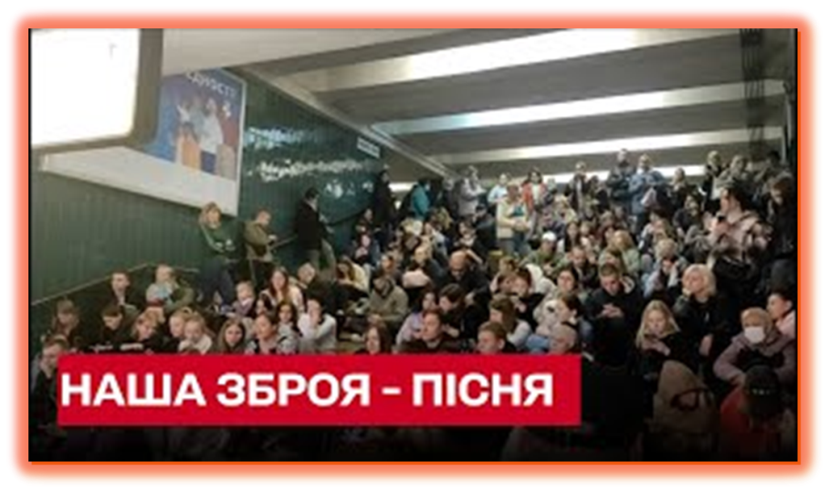
Підбір аудіо для вивчення певної теми (пісні на слова поета).
Багато сучасних українських пісень написані на слова українських класиків. Зараз цей інтерес до української літератури стає в десятки разів сильнішим. Наприклад, пісня KOZAK System «Не моя» на вірші Василя Симоненко або пісня O.Torvald «Мовчи» на слова Євгена Плужника.
Пропонуємо дітям відшукати такі аналогії —
і побудувати зв’язки минулого й сучасності.
Так, з учнями 7-Б класу ми створили літературно-музичний проєкт Українська мова у піснях.
«Пісні на вірші українських поетів - це модно, актуально, патріотично!»

Slide 15
Дякую за увагу!

Slide 16
Використані джерела:
https://nuschool.com.ua/lessons/world/1-2klas/13.html
2. https://osvitoria.media/experience/kreatyvnyj-urok-ukrayinskoyi-movy-12-lajfhakiv-iz-vykorystannyam-vsho/
3. https://osvitoria.media/experience/yak-stvoryty-kreatyvnyj-urok-z-ukrayinskoyi-literatury-cheklist-uchytelya/

